Slide 1

Efektivitas Pelayanan Administrasi Kependudukan Di Desa Menanggal Kecamatan Mojosari Kabupaten Mojokerto
ILLON BARRETA ANORAGA
192020100034
Dosen Pembimbing :
Lailul Mursyidah, S.AP., M.AP
Administrasi Publik
Fakultas Bisnis Hukum Dan Ilmu Sosial
Universitas Muhammadiyah Sidoarjo
Agustus 2023

Slide 2

LATAR BELAKANG
Dalam kerangka administrasi negara, pelayanan kepada publik menjadi fokus utama yang diwajibkan dalam penyediaan layanan, dengan tujuan memberikan layanan terbaik kepada masyarakat. Pemerintah juga memiliki tanggung jawab signifikan dalam memberikan layanan publik yang unggul, termasuk dalam pengaturan dan berbagai jenis pelayanan guna memenuhi kebutuhan masyarakat
Kebutuhan akan penyelenggaraan pemerintahan yang efektif, efisien, akuntabel dan transparan menjadi dasar dikeluarkannya Peraturan Presiden Nomor 95 Tahun 2018 Tentang Sistem Pemerintahan Berbasis Elektronik.
Administrasi kependudukan antara lain :
E-KTP
Kartu Keluarga (KK)
Surat keterangan Domisili (SKD).
Surat Keterangan Pindah Domisili.
Surat Keterangan Datang Domisili.
Akta kelahiran.
Akta Kematian.
Undang - undang No 24 Tahun 2013 tentang Administrasi Kependudukan menjelaskan bahwa : Administrasi Kependudukan sebagai suatu sistem, bagi Penduduk diharapkan dapat memberikan pemenuhan atas hak-hak administratif penduduk dalam pelayanan publik serta memberikan perlindungan yang berkenaan dengan penerbitan Dokumen Kependudukan tanpa ada perlakuan yang diskriminatif melalui peran aktif Pemerintah dan pemerintah daerah.

Slide 3
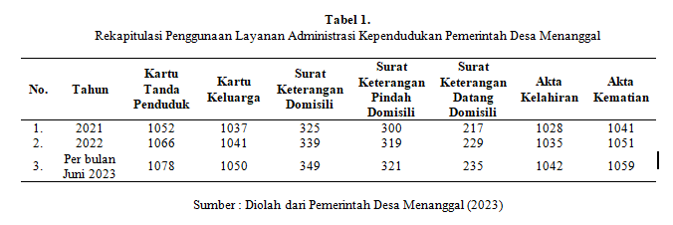
LATAR BELAKANG
Pemerintah Desa Menanggal merupakan sebagai pelayanan masyarakat yang memberikan pelayanan publik di bidang administrasi kependudukan. Namun dalam pelaksanaan pelayanan administrasi kependudukan pada desa menanggal sering terjadi pelayanan publik yang kurang memuaskan serta masih ada masyarakat yang tidak memperdulikan peraturan yang telah dibuat oleh pemerintah. Pada tabel dibawah ini menjelaskan jumlah masyarakat desa menanggal yang sudah datang ke pemerintah desa menanggal untuk melapor ataupun mengurus administrasi kependudukan, sebagai berikut :

Slide 4

Rumusan Masalah
Kurangnya Sumber Daya Manusia (SDM) pada Pemerintah Desa Menanggal.
Penyelesaian saat mengurus dokumen pada Pemerintah Desa Menanggal memakan waktu yang cukup lama.
Kurangnya keterbukaan dari instansi Pemerintah Desa Menanggal pada masyarakat desa menanggal tentang informasi pelayanan.
Kurangnya sarana prasarana yang belum memadai pada Pemerintah Desa Menanggal.

Slide 5
PENELITIAN TERDAHULU
Mustofa, 2020
“Efektivitas Pelayanan Administrasi Kependudukan Dalam Meningkatkan Tata KelolaJPemerintahan Yang Baik (Studi Pelayanan Kk, Ktp/E-Ktp Dan Akta Kelahiran Di Kelurahan Merjosari Kecamatan Lowokwaru Kota Malang)”
Hasil dari penelitian ini ialah pada pelayanan administrasi kependudukan di kelurahan merjosari sudah cukup baik, namun masih ditemukan permasalahan seperti : keterbatasan jumlah SDM, kesadaran masyarakat, kurangnya pemahaman Tugas Pokok dan Fungsi (TUPOKSI) pelayanan.
Rahmasari F, 2022
“Efektivitas Pelayanan Administrasi Kependudukan Melalui Aplikasi Telegram di Kota Bukit Tinggi”
Hasil dari penelitian ini ialah bahwa pelayanan melalui aplikasi Telegram di Kota Bukit tinggi sudah berjalan dengan baik, namun masih ditemukan beberapa masalah, seperti : Kurang sosialisasi dan kurang inovasi dalam sosialisasi yang diberikan kepada masyarakat, beberapa sarana prasarana kurang memadai.
Firdausi F, 2019
“Efektivitas Pelayanan Publik Di Bidang Kependudukan Berbasis Elektronik Di Dinas Kependudukan Dan Catatan Sipil Kota Batu”
Hasil dari penelitian ini ialah bahwa pelayanan publik berbasis elektronik di Kota Batu sudah berjalan dengan baik dapat dilihat dari beberapa aspek yaitu kompentensi petugas, biaya pelayanan, waktu penyelesaian, sarana prasarana, prosedur, dan produk pelayanan.

Slide 6
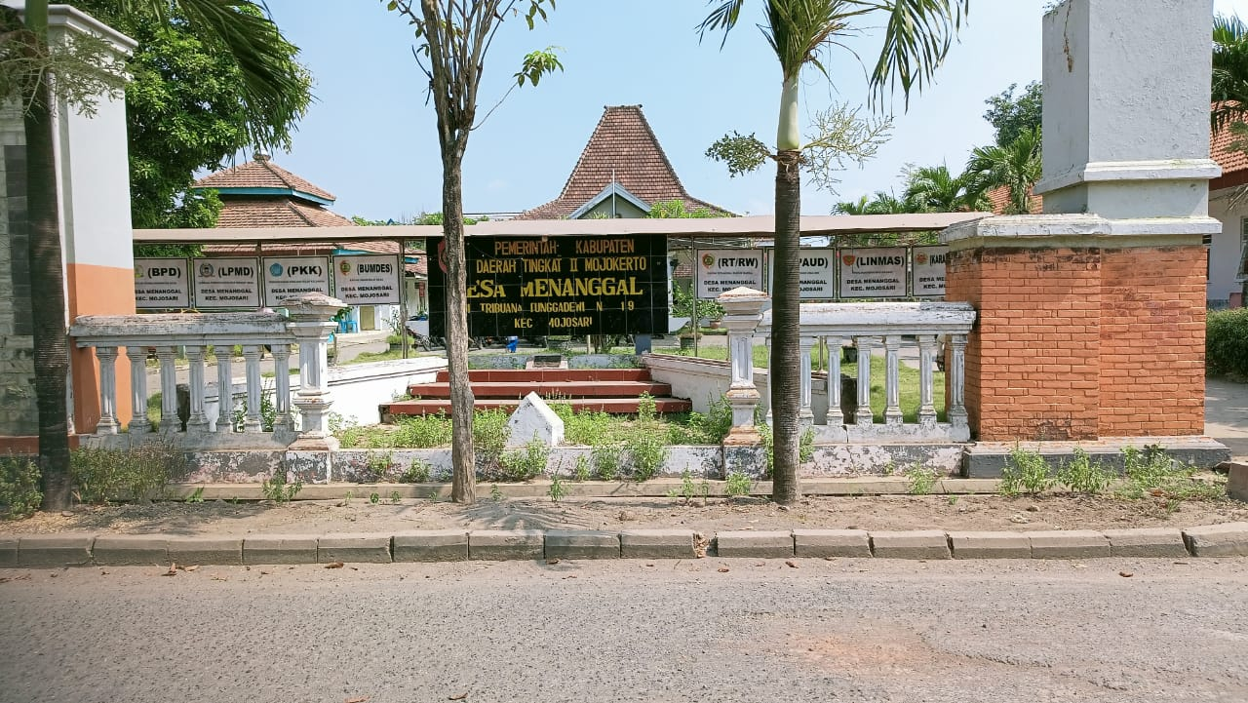
METODE PENELITIAN
JENIS PENELITIAN :
Penelitian deskriptif dengan jenis data kualitatif
Lokasi Penelitian:
Pemerintah Desa Menanggal
Fokus Penelitian:
Penelitian ini dilakukan guna untuk mengetahui dan menganalisis efektivitas dan faktor pendukung serta faktor penghambat dalam proses pelayanan. Teori yang akan digunakan dalam penelitian ini ialah teori Efektivitas menurut Richarda M. Steers.
Dalam teori menurut Richard M. Steers terdapat beberapa indikator yang digunakan untuk mengukur sebuah efektivitas, indikator tersebut :
Pencapaian Tujuan
Integrasi
Adaptasi

Slide 7
TEKNIK PENENTUAN INFORMAN :
SASARAN INFORMAN:
Penelitian ini menggunakan Teknik Purposive Sampling
Kepala Desa Menanggal, KASI Pelayanan Desa Menanggal, serta masyarakat setempat.
SUMBER DATA:
Primer dan Sekunder
Jenis Data:
Teknik Pengumpulan Data:
Kualitatif
Wawancara, Observasi, dan Dokumentasi
Analisis Data:
Menggunakan metode analisis data yang meliputi pengumpulan data, reduksi data, penyajian data, penarikan kesimpulan.

Slide 8
Hasil dan Pembahasan
Pencapaian Tujuan
Dalam tinjauan pencapaian tujuan, dilihat dari sejauh mana pelaksanaan tujuan Pemerintah Desa Menanggal dalam mencapai target sesuai dengan tujuan yang telah ditetapkan. Tujuan dari pelayanan administrasi kependudukan pada pemerintah desa menanggal ialah mempermudah masyarakatnya untuk mengurus dokumen administrasi kependudukan. Pemerintah Desa Menanggal memiliki tujuan dan sasaran, yang merupakan implementasi dari misi yang dicapai dengan mempertimbangkan sumber daya dan kemampuan yang dimiliki serta faktor - faktor yang memengaruhi keberhasilan dalam pencapaiannya.

Slide 9
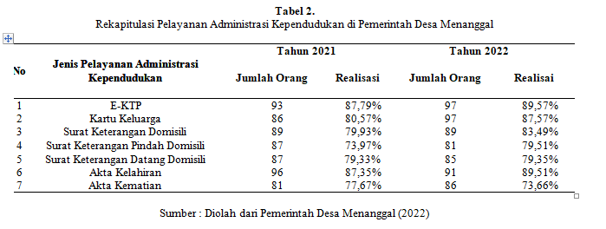
Hasil dan Pembahasan
Pencapaian Tujuan
Pada realisasinya berdasarkan Rekapitulasi Pelayanan Administrasi Kependudukan di Pemerintahan Desa Menanggal adalah sebagai berikut :

Slide 10
Hasil dan Pembahasan
Pencapaian Tujuan
Dalam hal ini banyak masyarakat yang enggan datang kepada pemerintah desa menanggal, untuk mengurus administrasi kependudukan, dikarenakan proses waktu pengerjaan pelayanan kepada masyarakat desa menanggal. Banyak masyarakat yang mengeluh bahwa pada saat mengurus administrasi kependudukan harus menunggu dengan kurun waktu yang lumayan lama. Selain itu masyarakat menganggap sepele dalam kepengurusan administrasi kependudukan pada pemerintah desa menanggal, karena banyak yang hanya tinggal untuk sementara waktu dan tidak menetap. Namun meskipun demikian kepala desa menanggal berusaha untuk tetap melakukan perubahan agar pelayanan administrasi kependuudkan pada pemerintah desa menanggal dapat terwujud sesuai dengan tujuan.

Slide 11
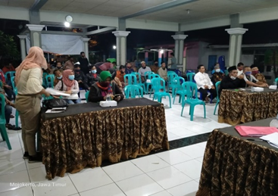
Hasil dan Pembahasan
Integrasi
Integrasi menyangkut proses sosialisasi. Indikator integrasi ini berkaitan dengan kegiatan sosialisasi yang dilakukan di lapangan. Begitu pula dengan pelayanan administrasi kependudukan di desa menanggal, sosialisasi memegang peranan penting untuk keberhasilan dari sistem informasi tersebut. Pihak yang memiliki wewenang untuk memberikan sosialisasi ialah Pemerintah Desa Menanggal. Pemerintah Desa Menanggal sudah pernah melakukan kegiatan sosialisasi dan menjelaskan pentingnya administrasi kependudukan.
Gambar 1.
Sosialisasi Pelayanan Administrasi Kependudukan

Slide 12
Hasil dan Pembahasan
Integrasi
Sosialisasi memudahkan masyarakat untuk mengetahui tentang pelayanan administrasi kependudukan. Meskipun sosialisasi sudah dilakukan, namun masih banyak masyarakat pindahan dari luar maupun dalam desa menanggal yang tidak datang untuk mengurus administrasi kependudukan pada pemerintah desa menanggal. Dikarenakan, sosialisasi kepengurusan administrasi kependudukan hanya dilakukan satu kali saja. Sehingga masyarakat yang berasal dari luar desa menanggal beranggapan bahwa menyampaikan informasi keberadaan bahwa mereka sekarang tinggal di desa menanggal kepada pihak RT saja sudah cukup. Dari pihak ketua RT sendiri pun tidak langsung menyampaikan kepada pihak desa, padahal melalui sosialisasi yang sudah disampaikan menjelaskan bahwa administrasi kependudukan merupakan dokumen yang penting, namun masyarakat masih menganggap hal yang sepele. Dalam hal ini masih kurang dilakukan sosialisasi secara rutin dan berkala serta kurangnya kesadaran dari masyarakat desa menanggal.

Slide 13
Hasil dan Pembahasan
Adaptasi
Dalam tinjauan adaptasi, dilihat dari kemampuan Pemerintah Desa Menanggal dalam menyesuaikan diri dengan perubahan layanan yang terjadi. Pada indikator adaptasi menunjukkan bahwa sumber daya manusia di Pemerintahan Desa Menanggal mampu mengoperasikan dan memberikan pelayanan yang baik. Meskipun dalam segi kualitas SDM sudah cukup bagus, namun dalam segi jumlah SDM Pemerintah Desa Menanggal masih kurang. Sedangkan untuk menunjang pencapaian tujuan dari Pelayanan Administrasi Kependudukan di Desa Menanggal, dapat dilihat dari sarana prasara yang belum memadai. Sarana yang disediakan berupa, 2 computer yang sudah mumpunyai spesifikasi tinggi (Modern), 1 printer, sistem jaringan dan juga dilengkapi dengan jaringan Internet yang cepat. Sedangkan untuk prasarana, ruanganan kepala desa sudah terpasang AC, namun untuk ruangan pelayanan belum terpasang AC, kemudian tempat parkir, serta ruang tunggu. Sarana dan Prasarana yang disediakan oleh Pemerintah Desa Menanggal belum mampu beradaptasi dengan kebutuhan di lapangan.

Slide 14
Kesimpulan
Berdasarkan hasil dan pembahasan mengenai Efektivitas Pelayanan Adminisrasi Kependudukan Di Desa Menanggal Kecamatan Mojosari Kabupaten Mojokerto yang dilakukan penulis dengan berpacu pada Teori Efektivitas oleh Richard M. Steers, maka dapat ditarik kesimpulan :
Pencapaian tujuan, sejauh ini diketahui tujuan dari Pelayanan Administrasi Kependudukan kepada masyarakat desa menanggal yang akurat dan efektif belum dapat terwujud. Hal tersebut dapat dibuktikan melalui segi waktu dalam proses pelayanan dan kesadaran masyarakat desa menanggal itu sendiri. Mengenai Rekapitulasi Pelayanan Administrasi Kependudukan terkait penduduk yang memiliki dokumen kependudukan belum bisa dikatakan akurat dan efisien. Masyarakat desa menanggal masih banyak yang belum mengurus administrasi kependudukan kepada pihak pemerintah desa menanggal.
Integrasi, Pemerintah Desa Menanggal sudah pernah melakukan sosialisasi meskipun belum dilakukan secara rutin dan berkala kepada masyarakat desa menanggal serta kurangnya kesadaran dari masayarkat untuk mengurus dokumen diri, terkait kepengurusan administrasi kependudukan pada pemerintah desa menanggal.
Adaptasi, pada indikator ini dinilai belum efektif dikarenakan jumlah sumber daya manusia atau aparatur pemerintah desa menanggal belum sesuai dengan kualifikasi yang diperlukan dan untuk sarana prasarana belum cukup memadai, dan perlu dilakukan pembaharuan sesuai dengan zaman.

Slide 15
Referensi
[1] Nopiasari. 2021 “Efektivitas Pelayanan Administrasi Kependudukan Pada Kantor Desa Bangkriyen Kecamatan Awang Kabupaten Barito Timur” Jurnal.stiabalong.ac.id/index.php/JAPB, Vol. 4, No. (2).
[2] Handayani N, D.R. Nurmayanti, R. Nugroho. 2021“Implementasi Kebijakan Pelayanan Administrasi Terpadu Kecamatan (PATEN) Di Kecamatan Kalijati Kabupaten Subang Provinsi Jawa Barat”. Jurnal Kebijakan Pemerintahan, Vol. 4 No. (1), 32-40.
[3] UNDANG-UNDANG REPUBLIK INDONESIA NOMOR 24 TAHUN 2013 TENTANG PERUBAHAN ATAS UNDANG-UNDANG NOMOR 23 TAHUN 2006 TENTANG ADMINISTRASI KEPENDUDUKAN.
[4] Sari,R,A. Januari 2022, “Efektivitas Pelayanan Administrasi Kependudukan Di Kelurahan Bunut Kabupaten Sanggau”. Jurnal Ilmu Pengetahuan, Vol. 2 No. (1).
[5] Harani.I.L, Muchsin. S, Agus. Z.A, 2019, “Implementasi Pelayanan Publik Melalui Sistem Pelayanan Administrasi Kependudukan Dinoyo (Sakdino) Studi Pada Kantor Kelurahan Dinoyo Di Kota Malang. Jurnal Respon Publik, Vol.13 No.(5), Hal : 95-100.
[6] Rahma Yunita. ( 2017 ). Pelayanan Administrasi Kependudukan Di Desa Bukit Makmur Kecamatan Kaliorang Kabupaten Kutai Timur.Pejournal. Pemerintahan Integratif, Vol 5 ( 3 ). 378 - 389.
[7] PERMEPAN NOMOR 14 TAHUN 2017 tentang PEDOMAN PENYUSUNAN SURVEI KEPUASAN MASYARAKAT UNIT PENYELENGGARA PELAYANAN PUBLIK.
[8] Moi. B, 2022, “Efektivitas Pelayanan Administrasi Kependudukan dan Catatan Sipil di Desa Bumiaji Kota Batu”, Program Studi Administrasi Publik, Fakultas Ilmu Sosial dan Ilmu Politik, Universitas Tribhuwana Tunggadewi.
[9] Sari R Luh. Desember 2019 “Efektivitas Pelayanan Administrasi Kependudukan di Dinas Kependudukan dan Pencatatan Sipil Kabupaten Jembrana.” Jurnal Ilmu Sosial dan Ilmu Politik. Vol.10 No.(2). Hal : 83-89.
[10] Agustina, F. 2016. “Efektivitas Pelayanan Publik Dalam Bidang Administrasi Kependudukan di Kecamatan Tenggarong Seberang. Jurnal Ilmu Pemerintahan. Vol.4 No.(4). Hal : 1-7.
[11] Mustofa, F, Moch. 2020. “Efektivitas Pelayanan Administrasi Kependudukan Dalam Meningkatkan Tata Kelola Pemerintahan Yang Baik (Studi Pelayanan KK, KTP/E-KTP dan Akta Kelahiran di Kelurahan Merjosari Kecamatan Lowokwaru Kota Malang)”. Prodi Administrasi Publik. Fakultas Administrasi Publik.

Slide 16
Referensi
[12] Rahmasari, F. “Efektivitas Pelayanan Administrasi Kependudukan Melalui Aplikasi Telegram di Kota Bukittinggi”. Program Studi Kependudukan dan Pencatatan Sipil.
[13] Koli, A.R.A., & Firdausi, F. 2019. “Efektivitas Pelayanan Publik Di Bidang Kependudukan Berbasis Elektronik Di Dinas Kependudukan Dan Catatan Sipil Kota Batu”. Jurnal ilmu sosial dan politik, 8(4), 200-205.
[14] Pratama, N,A,N. Muchsin, S. Roni, P, Widodo. 2020. “Efektivitas Pelayanan Publik di Dinas Kependudukan dan Pencatatan Sipil Kota Batu (Studi Inovasi Mobil Senyum, PKK Penak, dan 3 In 1)”. Jurnal Respon Publik. Vol.14 No.(4). Hal : 59-69.
[15] Satria Fahrudin Syah. ( 2018 ) “Efektivitas Pelayan Administrasi Masyarakat Desa Dan Kelurahan ( Padma ) Dalam Perwujudan Good Govermance Di Desa Simbirejo”, Ejournal Ilmu Pemerintah Vol. 2.4.3363 - 3373.
[16] Puri Dita Putri Wijaya.pdf. (n.d.).
[17] Baria, K. (2019). Efektivitas Pelayanan Kartu Macca Di Kecamatan Lalabata Kabupaten Soppeng. Jurusan Ilmu Administrasi Negara Fakultas Ilmu Sosial Dan Ilmu Politik Unuversitas Muhammadiya Makassar 2019, 53(9), 1689–1699
[18] Damayanti, Yuningsih, Akbar. 2022. “Efektivitas Pelayanan Administrasi Kependudukan Masa Peralihan Layanan Tahun 2021 Di Kota Bandung” . Program Studi Administrasi Pemerintahan Universitas Padjadjaran. Jurnal Administrasi Pemerintah (Janitra).
[19] Jaya, J. (2019). Jurnal Penelitian Tolis Ilmiah. Tolis Ilmiah; Jurnal Penelitian, 1(2), 124–129.
[20] Sari, C. N., Heriyanto, M., & Rusli, Z. (2018). Efektivitas Pelaksanaan Program Pemberdayaan Masyarakat
[21] Hermawan Hendra. 2020. “EFEKTIVITAS PENARIKAN PAJAK BUMI DAN BANGUNAN OLEH PERANGKAT DESA DI DESA PANGANDARAN KECAMATAN PENGANDARAN KABUPATEN PANGANDARAN”
[22] Setyowati, Dheska Ranita. 2019. “Implementasi Pelayanan Administrasi Kependudukan Desa Kalimanah Wetan Purbalingga Berbasis Online.” Informatic Journal IV(1):10–17.
[23] Japami, Wingfi. 2019. “Efektivitas Pelayanan Keliling Online Pada Dinas Kependudukan Dan Pencatatan Sipil Kabupaten Tanah Datar.” Jurnal Ilmu Administrasi Publik II(1):75–85.

Slide 17
TERIMA KASIH

